Slide 1
计算机网络
第2章 应用层

Slide 2
目 录
应用层协议原理
WEB应用和HTTP协议
文件传输协议：FTP
因特网中的电子邮件
DNS：因特网的目录服务
P2P应用

Slide 3
2.1 应用层协议原理
常见的网络应用
  上网浏览新闻——IE、Maxthon、FireFox……
  处理电子邮件——Outlook Express、FoxMail、 Outlook……
  和熟悉的或者陌生的朋友聊天——ICQ、QQ、MSN Messenger、UC……
  网络电话——SkyPe、QQ、Net2Phone……
  网络游戏对战——CS、魔兽世界、联众……
  资源共享——FTP、BT、电骡……
  在线视频——VOD、PPLive……
  搜索引擎——Google、百度、Bing……

Slide 4
2.1 应用层协议原理
看了这么多成功的应用，可能你跃跃欲试，很想编写一个类似于Google这样的超级网络应用,期待自己有一天也能一步登天，迈入世界级的IT风云人物之列，甚至试图问鼎一下世界首富……
那么现在的你应该做些什么呢？

Slide 5
2.1 应用层协议原理
知道什么是网络应用程序
  可以向网络发送数据
  可以从网络接收数据
  可以对数据进行处理
  也许还能够
    将数据展现在界面上，以非常友好的方式让你知道它在做什么，免得你说它怠工
    时不时的弹出一个小窗口，提示你不要太辛勤工作了，以表示对你无微不至的关怀
    ……

Slide 6
2.1 应用层协议原理
决定你的网络应用所需采用的体系结构
  客户机/服务器体系结构（C/S）
  P2P体系结构
  混合体系结构

Slide 7

















2.1 应用层协议原理
客户机/服务器体系结构
  存在一个能够向客户机提供服务的服务器，e.g.，WEB服务器
  存在一个或者多个主动连接服务器，试图从服务器那里获取所需服务的客户机，e.g.，IE浏览器
  特别注意1：客户机之间不能互相通信
  特别注意2：为提高服务器的处理能力，通常采用服务器群集（Server Farm）

Slide 8
2.1 应用层协议原理
P2P体系结构
  任何一方既提供服务又享受服务
  结点之间可以直接通信
  结点的地址以及他们之间的连接可能随时发生变化
  例如: 迅雷、PPLive
  特别注意：P2P体系结构非常容易扩展，但也特别难以管理

Slide 9
2.1 应用层协议原理
混合体系结构
  那混合体系结构自然而然就是C/S体系结构和P2P体系结构的混合体喽！
  请大家回想一下第一个P2P应用Napster和即时通信（IM），一切就都明白了！

Slide 10
2.1 应用层协议原理
网络应用会涉及到多个组成部分的交互
  同一台主机上的进程之间通信的规则，由操作系统制定，和计算机网络无关，本课程就不讨论了。需要了解的，请回头看看《操作系统原理》及相关书籍
  不同主机上的进程之间通信的规则，当然就和网络相关了，这套规则在计算机网络中，称之为“应用层协议”，也是本章重点讨论的内容

Slide 11
2.1 应用层协议原理
应用层协议定义了
  交换的报文类型
  各种报文类型的语法
  字段的语义
  进程何时、如何发送报文及对报文进行响应
应用层协议 ≠ 网络应用

Slide 12
2.1 应用层协议原理
因特网会给网络应用提供很多不同类型的服务，你的网络应用需要哪些服务呢？
  数据的可靠传输：你的网络应用是否需要？
  带宽的自动控制：你的网络应用是否带宽敏感？
  传输和反馈的实时性
  安全性

Slide 13
2.1 应用层协议原理
常见应用程序对传输服务的要求
应用程序
文件传输
e-mail
Web 网页
实时音频/视频
存储音频/视频
交互式游戏
金融应用
数据丢失
不丢失
不丢失
不丢失
允许丢失
允许丢失
允许丢失
允许丢失
不丢失
带宽
弹性
弹性
弹性
音频: 5Kb-1Mb
视频:10Kb-5Mb
同上
几 Kb/s 以上
弹性
实时性
无
无
无
100’s msec
few secs
100’s msec
yes and no

Slide 14
2.1 应用层协议原理
因特网运输层将所提供的服务整合成两类，你的网络应用使用哪一类传输服务，你该做出决定了！
  TCP
    面向连接: 在客户端和服务器进程之间需要建立连接
    可靠传输 : 在发送和接受进程之间
    流量控制: 发送数据的速度决不超过接收的速度
    拥塞控制: 当网络超负荷时，束紧发送端口，减缓发送速度
    不提供: 实时性, 最小带宽承诺
  UDP
    在客户端和服务器进程之间实现“不可靠的”数据传输
    不提供:连接建立, 可靠性保证,流量控制,拥塞控制,实时性, 最小带宽承诺

Slide 15
2.1 应用层协议原理
因特网常见应用采用的传输协议
应用协议
smtp [RFC 821]
telnet [RFC 854]
http [RFC 2068]
ftp [RFC 959]
专有协议
(e.g. RealNetworks)
NFS
专有协议
(e.g., Vocaltec)
应用
e-mail
远程终端访问
Web
文件传输
流媒体
远程文件服务器
IP电话
所依赖的传输协议
TCP
TCP
TCP
TCP
TCP or UDP
TCP or UDP
typically UDP

Slide 16
2.1 应用层协议原理
安全性
  TCP/UDP天生不具备安全性
    如果你敢把密码以明文送给TCP/UDP，TCP/UDP就敢把明文送给网络
  安全套接字层SSL
    提供加密的TCP连接
    数据的完整性检查
    端点身份鉴别
  SSL位于应用层与TCP之间（详见第7章）

Slide 17
2.1 应用层协议原理
当你的网络应用程序Run起来后，就变成了网络应用进程。可能还会产生如下问题：
  当你的网络应用和其它人开发的网络应用共同运行在一台主机上时，如何把不同的网络应用区分开来？
  通信子网只负责把数据交付到主机，并不负责把数据交付到应用，主机如何知道数据该交付到哪个网络应用？

Slide 18
2.1 应用层协议原理
一个例子
  你们整栋宿舍有一个信箱，栋长每天都会查看一次信箱，取走新的信件和报纸，当你有信件需要寄送时，直接投递到邮局的邮筒里
  假设
    邮递员仅把邮件送到每栋宿舍唯一的信箱，并不负责投递到个人
    栋长取出新的信件和报纸后，负责将信件和报纸投递到具体的房间
  问题
    栋长如何区分哪封信件属于哪个房间呢？

Slide 19
2.1 应用层协议原理
类比到因特网，提供了类似的解决方法，那就是“套接字（Socket）”
  每个网络应用进程都有一个属于自己的套接字，该套接字在整个因特网上独一无二
    主机地址：标识该网络应用进程运行在因特网上哪一台主机上，通常使用32位的IP地址进行标识
    端口地址：在该主机上标识该网络应用进程，通常使用16位的端口号进行标识
      e.g.，WEB Server：80；Mail Server：25；
    所以套接字的长度为48位

Slide 20

2.1 应用层协议原理
进程通过套接字来接收和发送报文
套接字相当于一个通道
  发送进程将报文交给套接字
  套接字将这些报文传输到接收进程的套接字
host or
server
host or
server
controlled by
app developer
process
process
socket
socket
TCP with
buffers,
variables
TCP with
buffers,
variables
Internet

Slide 21
2.1 应用层协议原理
祝贺你！至此你已经获得了构造属于你自己的网络应用所需要的最基本最基本的知识！
但是这还远远不够，你还需要继续学习
  协议到底怎样工作
  传输层的服务是如何提供的
  套接字如何工作
  IP地址是怎么回事
  网卡和网线起了什么样的作用
  如何保证网络应用的安全性和性能
  ……

Slide 22
2.1 应用层协议原理
本章重点讨论的网络应用
  WEB
  文件传输
  电子邮件
  目录服务
  P2P

Slide 23
2.2 WEB应用和HTTP协议
历史的回顾
  19世纪70年代，电话的发明，扩展了人类通信的范围，增强了人类通信的实效性
  20世纪20年代，广播收音机和电视的发明，极大的丰富了人类可获取信息
  20世纪90年代，WEB的发明，极大的提高了人类主动获取信息的能力
广播收音机/电视和WEB的异同点
  都是广播和按需操作
  你不能发布电视节目，但可以发布WEB内容

Slide 24
2.2 WEB应用和HTTP协议
WEB的构成
  WEB服务器：IIS、Apache、TomCat……
  浏览器：IE、Maxthon、Firefox
  协议
    信息表达的协议——HTML
    信息传输的协议——HTTP
  特别说明：WEB属于C/S模式

Slide 25
2.2 WEB应用和HTTP协议
WEB内容的表达
  Web 页面由一些对象组成。
  对象可以是HTML文件、JPEG图片、音频文件、Java Applet……
  HTML文件是Web页面的基础，它可以包括各种各样的对象，是一个容器对象
  任何一个对象都可以用 URL来定位
  URL的例子:
www.hust.edu.cn/cs/pic.gif
主机名
路径名

Slide 26


2.2 WEB应用和HTTP协议
WEB内容的传输——HTTP协议
  客户端/服务器模式
    客户端: 浏览器请求、接收、展示 Web对象（ objects）
    服务器: Web 服务器发送对象对请求进行响应
  http1.0: RFC 1945
  http1.1: RFC 2068
HTTP request
运行Firefox的PC
HTTP response
HTTP request
运行Apache的Web
服务器
HTTP response
运行Safari的iphone

Slide 27
2.2 WEB应用和HTTP协议
http: TCP 传输服务:
  客户端启动TCP连接(创建套接字) 到服务器, 端口 80
  服务器接受来自客户端的 TCP 连接
  http 报文(应用层协议报文) 在浏览器 (http client) 和Web服务器(http server)之间进行交换
  关闭TCP 连接

Slide 28
2.2 WEB应用和HTTP协议
HTTP1.0的传输模式——非持久性连接
假设用户键入了一个 URL www. hust.edu.cn/cs/home.index
(该网页包含文本并引用了10 jpeg 图片)
1a. http 客户端启动 TCP 连接到www.hust.edu.cn上的http 服务器 (进程). Port 80 是 http 服务器的默认端口.
1b. 在www.hust.edu.cn 上的http 服务器在 port 80 等待 TCP 的连接请求. “接受” 连接并通知客户端
2. http客户端发送 http 请求报文 (包括URL) 进入 TCP 连接插口（socket）
3. http 服务器接收到请求报文, 形成 响应报文（ 包含了所请求的对象 ，cs/home.index), 将报文送入插口（ socket）
time
下续

Slide 29
2.2 WEB应用和HTTP协议
4. http 服务器关闭 TCP 连接.
5. http 客户端接收到了包含html文件的响应报文。分析 html 文件, 发现 10 个引用的 jpeg 对象
time
6. 对10 jpeg objects 逐个重复1-5 步

Slide 30
2.2 WEB应用和HTTP协议
非持久性连接工作机制
  取对象需要
    TCP 连接2 RTTs
    对象请求/传送
  总时间=2RTT+文件传输时间
  许多浏览器同时打开多个并行的连接来改善性能
建立TCP连接
RTT
请求文件
RTT
文件传输时间
收到文件
time
time

Slide 31
2.2 WEB应用和HTTP协议
HTTP1.1引入的新传输模式——持久连接
  服务器在发送响应后，不再断开TCP连接，而是保持该连接，用于后续对象的传送，直至该连接“休息”了一个较长的时间后，方断开该连接
  减少了对服务器端连接数的需要，从而减少了对服务器端套接字资源的占用，提高了服务器的负载能力
  持久连接又可以分为
    非流水线方式：一个对象传输完成方能传输下一个
    流水线方式：可以一次性发送所有请求，慢慢接收

Slide 32
2.2 WEB应用和HTTP协议
HTTP报文类型
  HTTP请求报文
  HTTP响应报文

Slide 33
2.2 WEB应用和HTTP协议
HTTP请求报文
  一段典型的HTTP请求报文（ASCII）
回车符
请求行
(GET, POST,
HEAD 命令)
换行符
GET /index.html HTTP/1.1\r\n
Host: www-net.cs.umass.edu\r\n
User-Agent: Firefox/3.6.10\r\n
Accept: text/html,application/xhtml+xml\r\n
Accept-Language: en-us,en;q=0.5\r\n
Accept-Encoding: gzip,deflate\r\n
Accept-Charset: ISO-8859-1,utf-8;q=0.7\r\n
Keep-Alive: 115\r\n
Connection: keep-alive\r\n
\r\n
首部
诸行
单独一行回车、换行表示报文首部结束

Slide 34
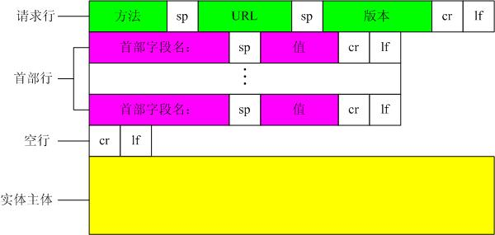
2.2 WEB应用和HTTP协议
  HTTP请求报文的一般格式

Slide 35
2.2 WEB应用和HTTP协议
请求行支持的方法
  HTTP1.0 定义的方法
    GET
      向服务器请求指定URL的对象
    POST
      用于向服务器提交表单数据
      也可以同时请求一个WEB页面
      特别注意：可以不使用POST方法，而使用GET方法发送表单数据以获取新的WEB页面。e.g. 搜索引擎
    HEAD
      请求服务器返回一个响应报文，但是该报文中并不包含请求的对象。该方法常常用来进行故障跟踪。
下续

Slide 36
2.2 WEB应用和HTTP协议
  HTTP1.1新定义的方法
    PUT
      上传的文件放在实体主体字段中，目标路径由URL字段标明
    DELETE
      删除URL字段中指定的文件
  另一种上传数据的方式
    使用GET方法
    将需要上传的数据放到URL中
www.somesite.com/animalsearch?monkeys&banana

Slide 37
2.2 WEB应用和HTTP协议
HTTP响应报文
状态行
(协议状态码
状态短语)
HTTP/1.1 200 OK\r\n
Date: Sun, 26 Sep 2010 20:09:20 GMT\r\n
Server: Apache/2.0.52 (CentOS)\r\n
Last-Modified: Tue, 30 Oct 2007 17:00:02 GMT\r\n
ETag: "17dc6-a5c-bf716880"\r\n
Accept-Ranges: bytes\r\n
Content-Length: 2652\r\n
Keep-Alive: timeout=10, max=100\r\n
Connection: Keep-Alive\r\n
Content-Type: text/html; charset=ISO-8859-1\r\n
\r\n
data data data data data ...
首部
诸行
数据, e.g.,
被请求的html文件

Slide 38

2.2 WEB应用和HTTP协议
  HTTP响应报文的一般格式

Slide 39
2.2 WEB应用和HTTP协议
常见的HTTP响应状态码和短语
200 OK
  请求成功, 被请求的对象在报文中
301 Moved Permanently
  被请求的对象被移动过, 新的位置在报文中有说明 (Location:)
400 Bad Request
  服务器不懂请求报文
404 Not Found
  服务器上找不到请求的对象
505 HTTP Version Not Supported
  服务器不支持请求报文使用的HTTP协议版本

Slide 40
2.2 WEB应用和HTTP协议
了解HTTP报文格式的最好方法就是自行测试
1. 用Telnet 连接测试用的服务器:
打开 TCP 连接到 port 80
(默认的http 服务器端口) 位于cis.poly.edu后续键入的内容将发送到cis.poly.edu的80 号端口
telnet cis.poly.edu 80
2. 键入一条 http请求报文:
GET /~ross/ HTTP/1.1
Host: cis.poly.edu
将该指令键入后 (按两次回车键), 就将此最短之 (但是完整的) GET 请求发到了 http 服务器
3. 请注意观察http服务器发回的响应报文!
（或者使用Wireshark观察捕获的HTTP请求/响应报文）

Slide 41
2.2 WEB应用和HTTP协议
用户-服务器交互：Cookie
  WEB站点使用Cookie的目的
    限制用户的访问
    把内容和用户身份关联起来
  Cookie技术的组成部分:
    在HTTP响应报文中有一个Cookie首部行
    在HTTP请求报文中也有一个Cookie首部行
    在用户的端系统中保留了一个Cookie文件，由用户浏览器负责管理
    在Web站点有一个后端数据库

Slide 42
2.2 WEB应用和HTTP协议
  Cookie工作流程
客户端
服务器
Cookie file
http请求报文
服务器为
用户创建ID:
1678
ebay: 8734
后端数据库
的记录
http响应报文 +
Set-cookie: 1678
Cookie file
http请求报文
cookie: 1678
amazon: 1678
ebay: 8734
Cookie
标明的动作
访问
http响应报文
一周以后:
访问
Cookie file
http请求报文
cookie: 1678
Cookie
标明的动作
amazon: 1678
ebay: 8734
http响应报文

Slide 43
2.2 WEB应用和HTTP协议
  Cookies能为我们带来什么好处呢？
    认证
    “购物车”
    “推荐”
    用户会话状态
    (Web e-mail)
Cookies和私密性:
Cookies允许网站获得相当多的用户的信息
你可能会向网站提供你的姓名和E_Mail地址
搜索引擎也可以使用cookie和重定向技术获得很多的信息
广告公司也可以通过用户访问过的网站来获得用户的相关信息

Slide 44
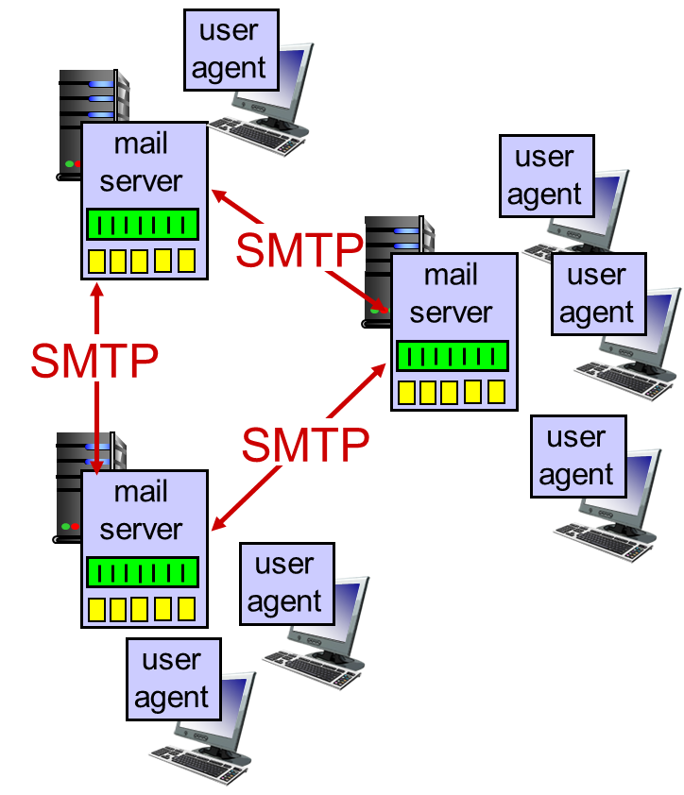
2.4 因特网中的电子邮件
外发报文队列
用户邮箱
电子邮件系统的构成
  用户代理
  邮件服务器
  简单邮件传输协议: SMTP

Slide 45
2.4 因特网中的电子邮件
外发报文队列
用户邮箱
用户代理
  写作, 编辑, 阅读邮件报文
  e.g. OE、FoxMail
邮件服务器
  邮箱 包含了收到的用户邮件 (尚未被阅读)
  报文 队列包含了外发的 邮件报文
SMTP 协议用在邮件服务器之间发送邮件
  客户端: 将邮件发送到邮件服务器
  “服务器”: 接收和转发邮件

Slide 46
2.4 因特网中的电子邮件
SMTP协议
  使用 TCP可靠的传送邮件报文, 端口25
  直接传输: 发送服务器到接收服务器
  传输的三个阶段
    握手(打招呼)
    报文传输
    结束
  命令/响应交互
    命令: ASCII文本
    响应: 状态码和短语
  邮件报文必须使用7-bit ASCII表示

Slide 47


2.4 因特网中的电子邮件
一次邮件传送过程
  Alice使用用户代理发送消息给：bob@someschool.edu
  Alice 的用户代理发送消息给她的邮件服务器；消息被保存在消息队列中
  SMTP的客户端向Bob的邮件服务器建立一个TCP连接
  SMTP的客户端通过这个TCP连接发送Alice的消息到Bob的邮件服务器
  Bob的邮件服务器将这个消息存储到Bob的邮箱中
  Bob使用他的用户代理阅读这个消息
1
邮件
服务器
邮件
服务器
用户
代理
用户
代理
2
3
6
4
5

Slide 48
2.4 因特网中的电子邮件
S: 220 hamburger.edu
C: HELO crepes.fr
S: 250 Hello crepes.fr, pleased to meet you
C: MAIL FROM: <alice@crepes.fr>
S: 250 alice@crepes.fr... Sender ok
C: RCPT TO: <bob@hamburger.edu>
S: 250 bob@hamburger.edu ... Recipient ok
C: DATA
S: 354 Enter mail, end with "." on a line by itself
C: Do you like ketchup?
C: How about pickles?
C: .
S: 250 Message accepted for delivery
C: QUIT
S: 221 hamburger.edu closing connection

Slide 49
2.4 因特网中的电子邮件
SMTP评述
  SMTP使用持续连接
  SMTP要求报文 (首部 & 信体) 全部使用 7-bit ASCII码
  某些代码组合不允许出现在报文中 (e.g., CRLF.CRLF). 此类数据必须进行编码 (通常使用 base-64 或 quoted printable)
  SMTP服务器用 CRLF.CRLF 表示邮件报文的结束
SMTP vs HTTP
  都使用 ASCII 命令/响应交互, 状态码
  HTTP: pull（拉） and SMTP: push（推）
  HTTP: 每个对象分装在各自的响应报文中
  SMTP:多个对象在一个多分部的报文中传送

Slide 50
2.4 因特网中的电子邮件
邮件报文格式（RFC 822）
  首部诸行, e.g.,
    To:
    From:
    Subject:
    不同 于 smtp 命令!
  信体
    即 “报文”, ASCII
    characters only
header
空行
body

Slide 51
2.4 因特网中的电子邮件
非ASCII码数据的MIME扩展
From: alice@crepes.fr
To: bob@hamburger.edu
Subject: Picture of yummy crepe.
MIME-Version: 1.0
Content-Transfer-Encoding: base64
Content-Type: image/jpeg
base64 encoded data .....
.........................
......base64 encoded data
MIME 版本
数据编码方法
多媒体类型, 子类型,
参数声明
编码后的数据

Slide 52
2.4 因特网中的电子邮件
客户机获取邮件的方法
  POP3协议
  IMAP协议
  HTTP

Slide 53
2.4 因特网中的电子邮件
POP3协议的认证阶段
  客户端命令:
    user: 用户名
    pass: 口令
  服务器响应
    +OK
    -ERR
S: +OK POP3 server ready
C: user alice
S: +OK
C: pass hungry
S: +OK user successfully logged on

Slide 54
2.4 因特网中的电子邮件
POP3协议的交互命令
  list:
  列出报文号码
  retr:
  用报文号码取信
  dele:
  用报文号码删信
  quit
C: list
S: 1 498
S: 2 912
S: .
C: retr 1
S: <message 1 contents>
S: .
C: dele 1
C: retr 2
S: <message 1 contents>
S: .
C: dele 2
C: quit
S: +OK POP3 server signing off

Slide 55
2.4 因特网中的电子邮件
POP3评述
  “下载-删除”: 用户如果更换客户机无法再次阅读原来的邮件
  “下载-保存”: 在不同的客户机上保存邮件的副本
  POP3会话是没有状态的
  用户使用POP3协议无法在邮件服务器上对自己的邮件进行重组织，只能将邮件下载到本地计算机进行重组织
IMAP协议
  将所有的邮件都保存在服务器上
  允许用户在服务器上组织自己的邮件目录
  IMAP维护了IMAP会话的用户信息:
    目录名以及报文ID与目录名之间的映射关系

Slide 56
2.5 DNS:因特网的目录服务
人类社会对人的识别
  姓名
  身份证号
  护照号
  ……
网络社会对机器的识别
  MAC地址（48bit）
  IP地址（32bit）
  域名（不定长）
IP 地址和域名之间如何映射(转换) ?
为此人类设计了DNS系统，用于IP地址和域名之间的转换

Slide 57
2.5 DNS:因特网的目录服务
DNS简况
  DNS是一个分布式数据库，由很多台DNS服务器按照层次结构组织起来
  DNS运行在端到端系统上，且使用UDP协议（53号端口）进行报文传输，因此DNS是应用层协议
  DNS以C/S的模式工作
  DNS不直接和用户打交道，而是因特网的核心功能

Slide 58
2.5 DNS:因特网的目录服务
一次最简单的DNS解析过程
  假设
    Alice通过IE浏览器访问www.hust.edu.cn/index.html
    Alice的主机上存在DNS客户机
  结果
    IE浏览器从URL中抽取出域名www.hust.edu.cn，将其传送给DNS客户机
    DNS客户机向DNS服务器发出一个包含域名的查询请求报文
    DNS服务器向DNS客户机送回一个包含对应IP地址的响应报文
    DNS客户机将该IP地址传送给IE浏览器
    IE浏览器向该IP地址所在WEB服务器发起TCP连接

Slide 59
2.5 DNS:因特网的目录服务
DNS的实现
  最简单的方法——单台DNS服务器
    单点故障的问题：一旦崩溃，因特网何以堪
    数据的流通量：使得DNS服务器不堪重负
    远程的集中式数据库：带来严重的延时
    维护量巨大：DNS服务器不得不拼命的更新以适应因特网上主机的增加与减少
显然，这种方法是世界上最笨的方法！！！

Slide 60
2.5 DNS:因特网的目录服务
  真正的DNS实现
根DNS服务器
根DNS服务器
顶级域（TLD）
服务器
.com DNS服务器
.cn DNS服务器
.edu DNS服务器
权威DNS
服务器
yahoo.com
DNS服务器
edu.cn
DNS服务器
com.cn
DNS服务器
umass.edu
DNS服务器
hust.edu.cn
DNS服务器
baidu.com.cn
DNS服务器

Slide 61

2.5 DNS:因特网的目录服务
根域名服务器（截止2012年，共13个）
a NSI Herndon, VA
c PSInet Herndon, VA
d U Maryland College Park, MD
g DISA Vienna, VA
h ARL Aberdeen, MD
j NSI (TBD) Herndon, VA
k RIPE London
i NORDUnet Stockholm
m WIDE Tokyo
e NASA Mt View, CA
f Internet Software C. Palo Alto, CA
b USC-ISI Marina del Rey, CA
l ICANN Marina del Rey, CA

Slide 62
2.5 DNS:因特网的目录服务
顶级域DNS服务器：负责顶级域名和所有国家的顶级域名解析工作，例如：com, org, net, gov, uk, cn, jp等
  VeriSign负责维护com顶级域DNS服务器
  EDUCAUSE负责维护edu顶级域DNS服务器
权威DNS服务器: 属于某个组织的DNS服务器, 为组织的服务器提供一个权威的域名到IP地址的映射服务 (例如：Web 和 mail)
  这些DNS服务器一般有所属组织或者服务提供商负责维护

Slide 63
2.5 DNS:因特网的目录服务
本地DNS服务器
  严格的讲，本地DNS服务器其并不属于DNS层次结构中的一层
  每一个网络服务提供商都会提供一个本地DNS服务器
    有时候，我们将其称为“默认DNS服务器”
  当一台主机需要做一个域名查询的时候，查询请求首先被发送到本地域名服务器
    本地域名服务器的行为就像一个代理，它会向域名的层次体系中进行进一步的域名查询。

Slide 64
2.5 DNS:因特网的目录服务
根DNS服务器
一次完整的DNS解析过程
  发起请求使用递归查询
  后续解析为迭代查询
2
3
TLD DNS服务器
4
5
本地DNS服务器
dns.poly.edu
7
6
1
8
权威DNS服务器
dns.cs.umass.edu
请求主机
cis.poly.edu
gaia.cs.umass.edu

Slide 65
2.5 DNS:因特网的目录服务
根DNS服务器
另外一种DNS解析流程
  纯递归查询
2
3
7
6
TLD DNS
服务器
本地DNS服务器
dns.poly.edu
5
4
1
8
权威DNS服务器
dns.cs.umass.edu
请求主机
cis.poly.edu
gaia.cs.umass.edu

Slide 66
2.5 DNS:因特网的目录服务
DNS缓存
  一旦 (任何) 域名服务器得知了某个映射, 就将其 缓存
    在一定的时间间隔后缓存的条目将会过期(自动消除)
    TLD DNS服务器通常被缓存在本地DNS服务器中
    ·这样可以减少根DNS的负载

Slide 67
2.5 DNS:因特网的目录服务
DNS可提供的服务
  域名到IP地址的转换
  主机/邮件服务器别名
    为不好记的规范主机/邮件服务器名提供一个易记的别名
    e.g. www.hotmail.com -> www.hotmail.aate.nsatc.net
  负载均衡
    一个域名对应多个IP
    DNS服务器在多个IP中进行轮转

Slide 68
2.5 DNS:因特网的目录服务
DNS记录的格式
RR 格式: (name, value, type, ttl)
Type=A
  name = 主机名
  value = IP 地址
Type=CNAME
  Name= 别名
  www.ibm.com
  value =真名
servereast.backup2.ibm.com
Type=NS
  name = 域 (如foo.com)
  value =该域权威域名服务器的主机名
Type=MX
  value = 与 name相关的邮件服务器域名

Slide 69
2.5 DNS:因特网的目录服务
DNS记录的维护
  目前基本上都是手工维护
  RFC2136定义了DNS动态更新

Slide 70
2.5 DNS:因特网的目录服务
攻击DNS服务器
  DDoS攻击
    通过ICMP Ping洪泛攻击根DNS服务器——难以成功
      根服务器通常配备分组过滤器
      大多数本地DNS服务器缓存了TLD DNS服务器的地址
    通过DNS请求报文洪泛攻击TLD DNS服务器
      难以过滤
  重定向攻击
    中间人攻击——攻击者截获来自主机的请求并返回伪造的回答
    DNS毒害攻击——攻击者想一台DNS服务器发送伪造的回答，诱使服务器在它的缓存中接收伪造的记录。
  利用DNS服务器对目标主机采用DDoS攻击——反射攻击

Slide 71
2.6 P2P文件共享
一次传输的场景
  Alice在她的笔记本电脑上运行了一个P2P客户端应用
  她不定期的连接到因特网上，每次都获得一个不同的IP地址
  她希望获得这样的资源 “Hey Jude”
  这个应用显示出拥有这个资源的所有其他的计算机
  Alice从中选择了Bob
  这个资源从Bob的PC拷贝到了Alice的笔记本电脑上
  当Alice在下载资源的时候，其他的用户也在向Alice的机器上传其他的资源
  Alice的计算机既是一个客户机，也是一个服务器
所有的计算机都是服务器 = 高可扩展性

Slide 72
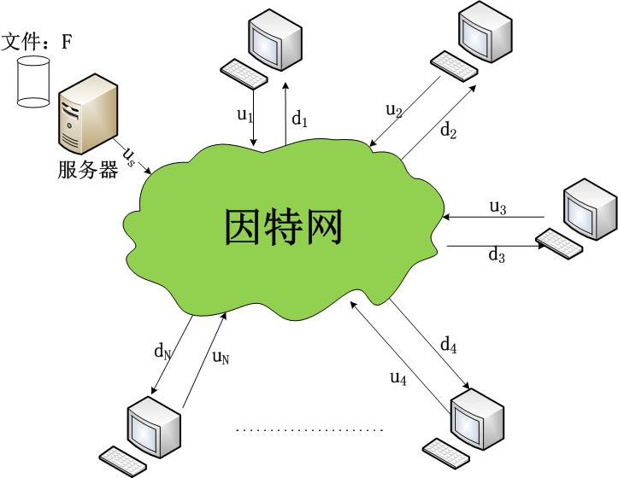
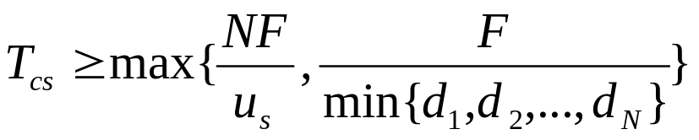
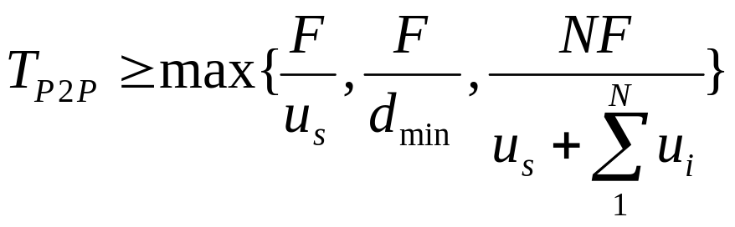
2.6 P2P文件共享
文件分发
  C/S模式
  P2P模式

Slide 73
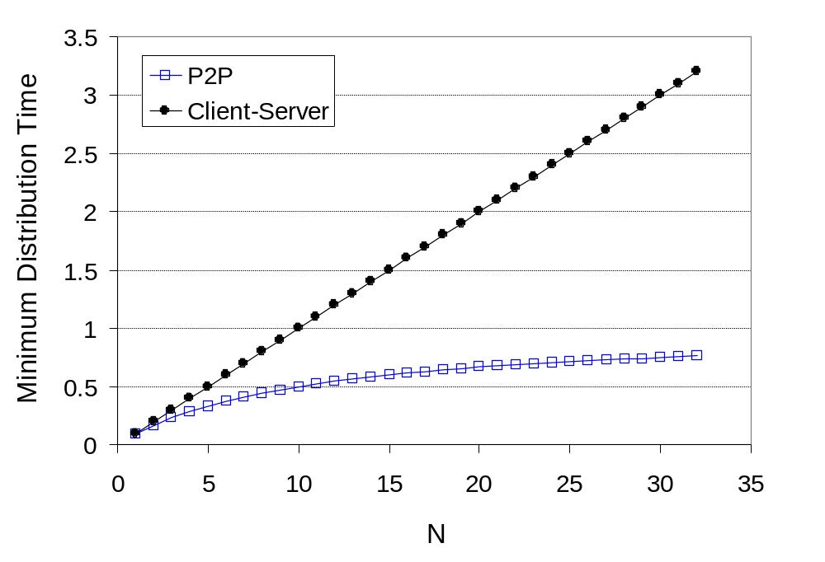
2.6 P2P文件共享
C/S和P2P体系结构的文件分发时间

Slide 74
2.6 P2P文件共享
BitTorrent的基本概念
  洪流(torrent):参与一个特定文件分发的所有对等方的集合
  追踪器(tracker):跟踪正参与在洪流中的对等方
  文件块(chunk)：256KB
BitTorrent的基本工作机制
  向邻居请求哪些块——最稀罕优先
  优先响应哪些请求——对换算法（4+1）
    每10秒重新确定4个最高速率对等方
    每30秒随机选择1个新的邻居

Slide 75
2.6 P2P文件共享
使用P2P存储如下数据表
Key | Value
John Washington | 132-54-3570
Diana Louise Jones | 761-55-3791
Xiaoming Liu | 385-41-0902
Rakesh Gopal | 441-89-1956
Linda Cohen | 217-66-5609
……. | ………
Lisa Kobayashi | 177-23-0199

Slide 76
2.6 P2P文件共享
散列化改造
Original Key | Key | Value
John Washington | 8962458 | 132-54-3570
Diana Louise Jones | 7800356 | 761-55-3791
Xiaoming Liu | 1567109 | 385-41-0902
Rakesh Gopal | 2360012 | 441-89-1956
Linda Cohen | 5430938 | 217-66-5609
……. |  | ………
Lisa Kobayashi | 9290124 | 177-23-0199

Slide 77
2.6 P2P文件共享
Key的散列值和对等方的标识在相同的值空间中
键值对均匀分布在数以百万计的对等方上
  将键值对存放在拥有相同的值的对等方上
这就是DHT（分布式散列表）
问题：如果找不到拥有相同值的对等方怎么办？

Slide 78
2.6 P2P文件共享
规则:为具有最接近ID的对等方分配键值对.
惯例: “最接近”表示键的最临近后继.
例如：ID 空间 {0,1,2,3,…,63}
假设有8个对等方: 1,12,13,25,32,40,48,60
  如果key = 51, 则存储在对等方60上
  如果key = 60, 则存储在对等方60上
  如果key = 61, 则存储在对等方1上
为保证查询效率，每个对等方需要知道所有的其它对等方，并与其建立联系，但是……

Slide 79

2.6 P2P文件共享
环形DHT
1
12
60
13
48
25
40
32
“覆盖网络

Slide 80
2.6 P2P文件共享
解析查询
1
键53所对应的
值是多少 ?
值
12
60
13
48
解决每个查询请求
的报文数量均为O(N),
N为对等方的数量
25
40
32

Slide 81
2.6 P2P文件共享
1
键53所对应的
值是多少？
具有捷径的环形DHT
12
60
13
48
25
40
32
每个对等方保存前任、后继和捷径邻居的IP地址.
从6条报文减少到3条.
DHT能设计成每个对等方的邻居数量以及每个请求的报文数均为O(log N)

Slide 82
2.6 P2P文件共享
对等方扰动
处理对等方扰动:
对等方可以随时到来和离去(扰动)
每个对等方知道其第一个和第二个后继的IP地址
每个对等方周期性地向两个后继发送ping报文以检验它们是否存活
如果第一后继离开，则选择第二个后继作为新的第一后继
1
3
15
4
12
5
10
8
例子: 对等方5突然离开

Slide 83
2.6 P2P文件共享
处理对等方扰动:
对等方可以随时到来和离去(扰动)
每个对等方知道其第一个和第二个后继的IP地址
每个对等方周期性地向两个后继发送ping报文以检验它们是否存活
如果第一后继离开，则选择第二个后继作为新的第一后继
1
3
15
4
12
10
8
例子: 对等方5突然离开
对等方4检测到对等方5离开; 用其第二个后继（对等方8）来成为其第一个后继
对等方4询问对等方8的直接后继是哪个；使8的直接后继成为4第二个后继.

Slide 84
课后思考题
复习题 2、5、10、11、16、20、21、23
习 题 1、4~11、17、22~24、26

Slide 85
作 业
习题
  4、7、9、17、26

